Slide 1





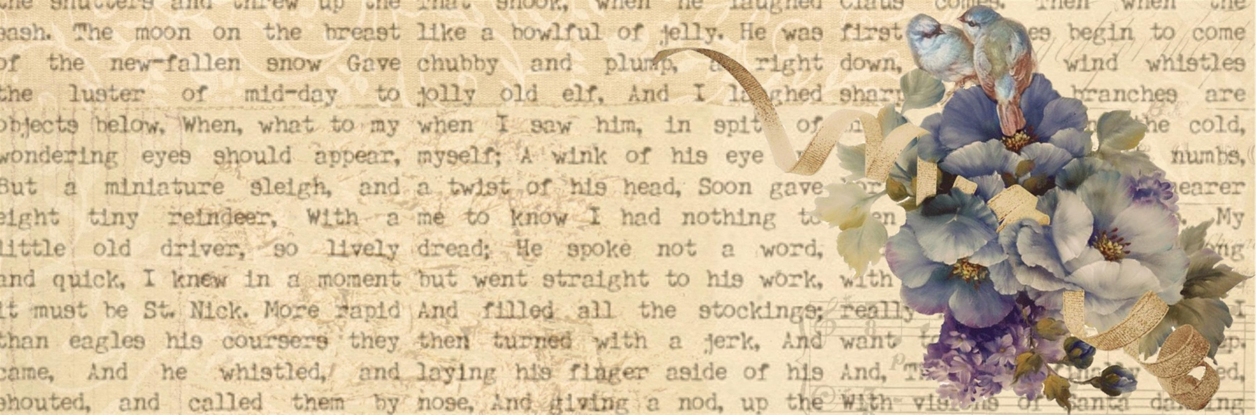






當「枉然」
遇上「安然」
詩127篇

Slide 2



Psalms 127
1 若不是耶和華建造房屋，建造的人
就枉然勞力；若不是耶和華看守
城池，看守的人就枉然警醒。
2 你們清晨早起，夜晚安歇，吃勞
碌得來的飯，本是枉然；惟有耶
和華所親愛的，必叫他安然睡覺。。

Slide 3
Psalms 127
1 若不是耶和華建造房屋，建造的人
就枉然勞力；若不是耶和華看守
城池 ， 看守的人就枉然警醒。
2 你們清晨早起，夜晚安歇，吃勞
碌得來的飯，本是枉然；惟有耶
和華所親愛的，必叫他安然睡覺。

Slide 4
Psalms 127
1 若不是耶和華建造房屋，
建造的人就枉然勞力 ；
若不是耶和華看守城池，
看守的人就枉然警醒。

Slide 5
Psalms 127
2 你們清晨早起，夜晚安歇，吃勞
碌得來的飯，本是枉然；惟有耶
和華所親愛的，必叫他安然睡覺。

Slide 6
Psalms 127
枉然!
2 你們清晨早起，夜晚安歇，吃勞碌得來的飯，本是枉然；惟有耶和華所親愛的，必叫他安然睡覺。

Slide 7
Psalms 127
安然!
2 你們清晨早起，夜晚安歇，吃勞
碌得來的飯，本是枉然；惟有耶
和華所親愛的，必叫他安然睡覺。

Slide 8
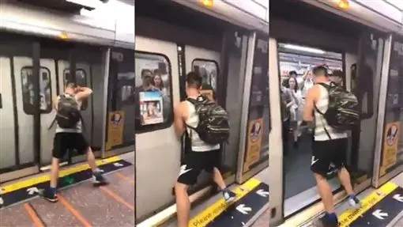

Slide 9
Psalms 127
2 你們清晨早起，夜晚安歇，
吃勞碌得來的飯，本是枉然；
惟有耶和華所親愛的，
必叫他安然睡覺。

Slide 10
Psalms 127
He gives sleep to his beloved
2 你們清晨早起，夜晚安歇，
吃勞碌得來的飯，本是枉然；
惟有耶和華所親愛的，
必叫他安然睡覺。

Slide 11
Psalms 121:4-6
4 保護以色列的，
也不打盹也不睡覺。
5 保護你的是耶和華；
耶和華在你右邊蔭庇你。
6 白日，太陽必不傷你；
夜間，月亮必不害你。

Slide 12
Psalms 127
3 兒女是耶和華所賜的產業，
所懷的胎是他所給的賞賜。
4 少年時所生的兒女，
好像勇士手中的箭。
5 箭袋充滿的人便為有福。
他們在城門口和仇敵說話的
時候，必不至於羞愧。

Slide 13
Psalms 127
3 兒女是耶和華所賜的產業，
所懷的胎是他所給的賞賜。

Slide 14
Psalms 127
看哪!
3 兒女是耶和華所賜的產業，
所懷的胎是他所給的賞賜。

Slide 15
Psalms 127
1 若不是耶和華建造房屋 ，
建造的人就枉然勞力；
若不是耶和華看守城池
看守的人就枉然警醒。
家庭、家人

Slide 16
Psalms 127
1 若不是耶和華建造家庭，
建造的人就枉然勞力；
若不是耶和華看守城池，
看守的人就枉然警醒。

Slide 17
Psalms 127
Sons בֵּן
3 兒女是耶和華所賜的產業，
所懷的胎是他所給的賞賜。

Slide 18
Psalms 127
4 少年時所生的兒女，
好像勇士手中的箭。
5 箭袋充滿的人便為有福。
他們在城門口和仇敵說話的
時候，必不至於羞愧。

Slide 19
Psalms 127
4 少年時所生的兒女，
好像勇士手中的箭。
5 箭袋充滿的人便為有福。
他們在城門口和仇敵說話的
時候，必不至於羞愧。

Slide 20
Psalms 127
4 少年時所生的兒女，
好像勇士手中的箭。
5 箭袋充滿的人便為有福。
他們在城門口和仇敵說話的
時候，必不至於羞愧。

Slide 21
Psalms 127
4 少年時所生的兒女，
好像勇士手中的箭。
5 箭袋充滿的人便為有福。
他們在城門口和仇敵說話的
時候，必不至於羞愧。

Slide 22
Psalms 127
4 少年時所生的兒女，
好像勇士手中的箭。
5 箭袋充滿的人便為有福。
他們在城門口和仇敵說話的
時候，必不至於羞愧。

Slide 23
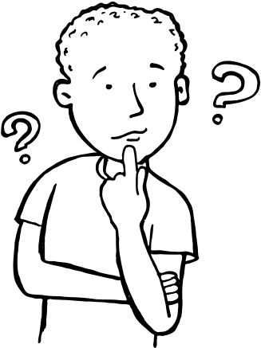
Psalms 127
4 少年時所生的兒女，
好像勇士手中的箭。
5 箭袋充滿的人便為有福。
他們在城門口和仇敵說話的
時候，必不至於羞愧。

Slide 24
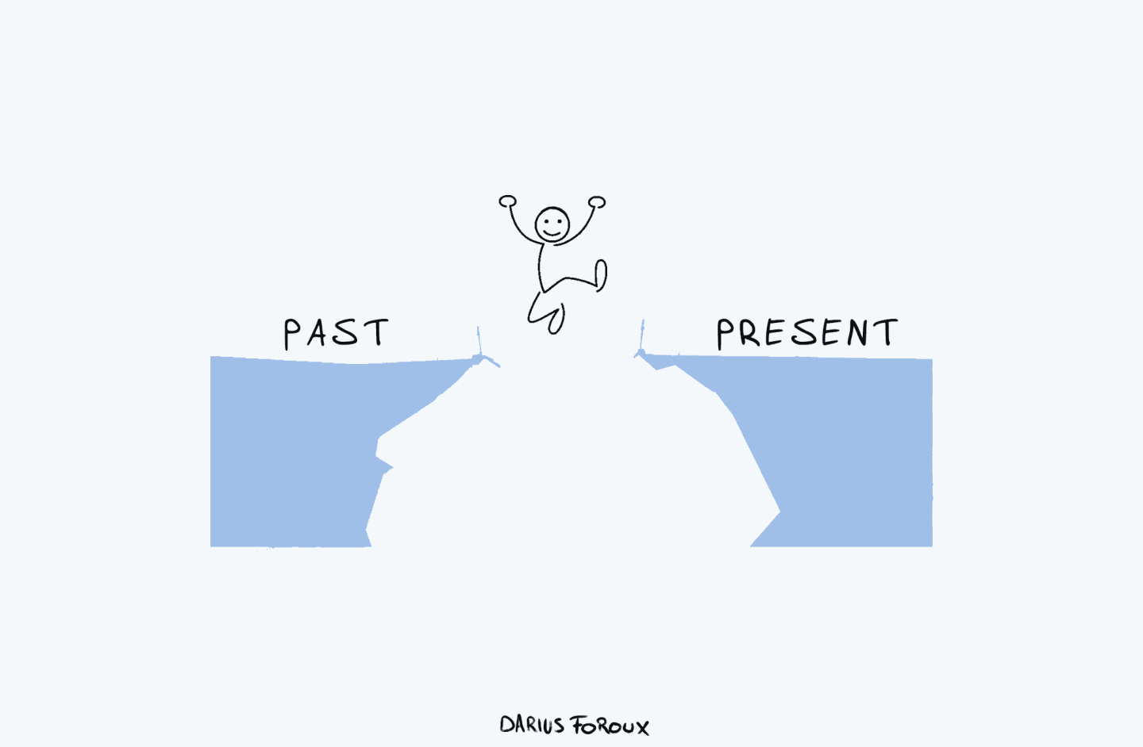

Slide 25
Psalms 127
3 兒女是耶和華所賜的產業，
所懷的胎是他所給的賞賜。

Slide 26
Psalms 127
2 你們清晨早起，夜晚安歇，
吃勞碌得來的飯，本是枉然；
惟有耶和華所親愛的，
必叫他安然睡覺。
3 兒女是耶和華所賜的產業，
所懷的胎是他所給的賞賜。

Slide 27

Psalms 127
3 兒女是耶和華所賜的產業，
所懷的胎是他所給的賞賜。

Slide 28

Psalms 127
3 兒女是耶和華所賜的產業，
所懷的胎是他所給的賞賜。

Slide 29
Psalms 127
枉然!
毫無價值
無意義

Slide 30
Psalms 127
1 若不是耶和華建造房屋，
建造的人就枉然勞力；
若不是耶和華看守城池，
看守的人就枉然警醒。

Slide 31


Slide 32
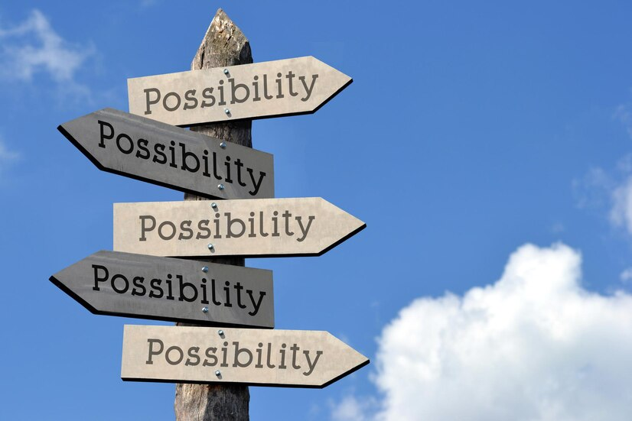
當「枉然」
遇上「安然」
詩127篇

